Slide 2
Review

Slide 3
Review
지난 주 학습 내용 요약
Host Item - Windows Native Key (e.g wmi.get) - Macro, External Script, Dependent Item
Template 상속 기능 활용, Template Labeling Tip
Low Level Discovery
UserParameter
Trigger

Slide 4
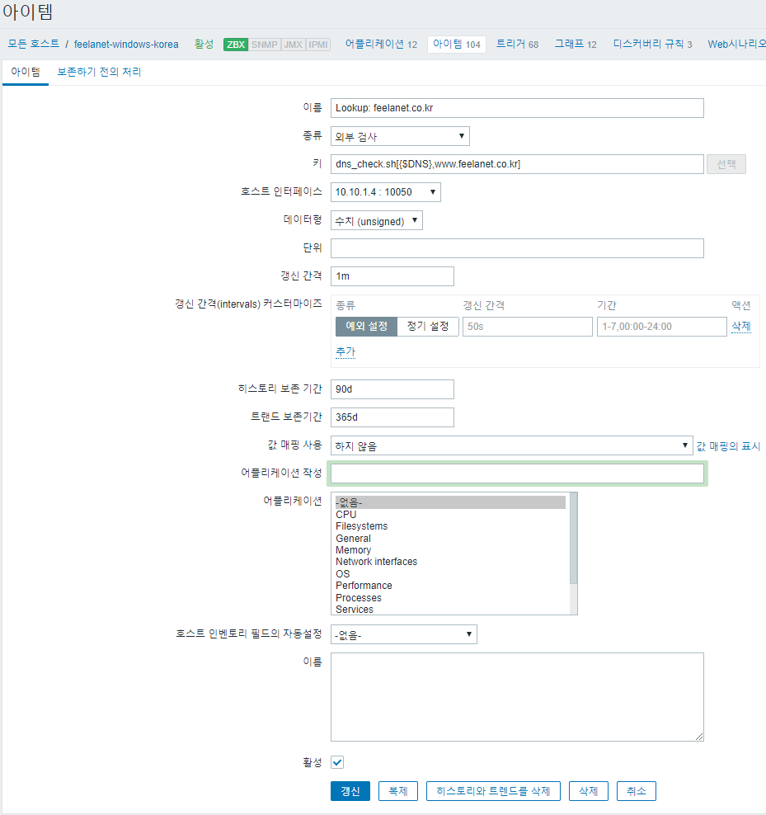
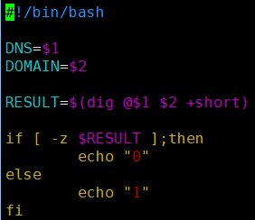
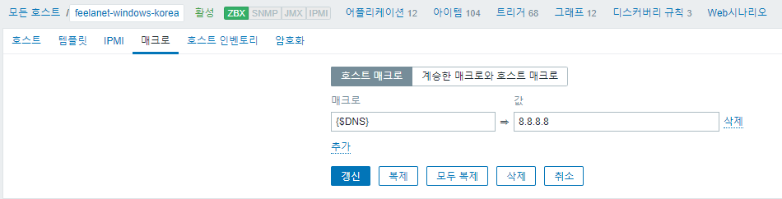
Item 구성요소 - ExternalScript
Host Items
사용이 필요한 경우 Native Agent Key 이외에 다른 리소스의 검사 (e.g 외부 Site 통신 Check, API Check 등)
Agent 쪽에서도 Check하는 Logic을 넣어도 좋지만, 가능한 한 Agent에서 Check하는 것을 줄이는 것이 좋다.
이럴 때, Check Logic을 Zabbix Server 가 수행을 하게 되는데, ExternalScript라는 것 을 사용함.
e.g) DNS Check 하는 스크립트 작성

Slide 5
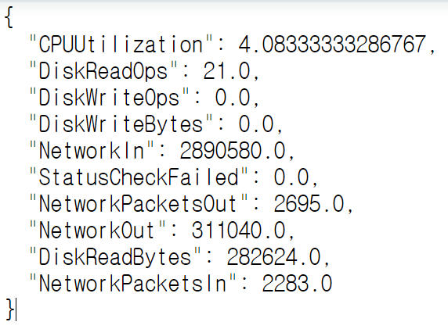
Item 구성요소 – Dependent Item
Host Items
사용이 필요한 경우 다른 아이템의 결과에서 “여러가지의 값 추출하고 취합하기 위해 사용＂
다양한 활용 방법이 있지만, 1차적으로, MasterItem (Text, JSON 형식으로 일괄 수집)
이후 Dependent ITEM을 생성하여, MasterItem으로 부터 Preprocessing 처리하여, Data Parsing
e.g) MasterItem Text – JSON Data 작성

Slide 6
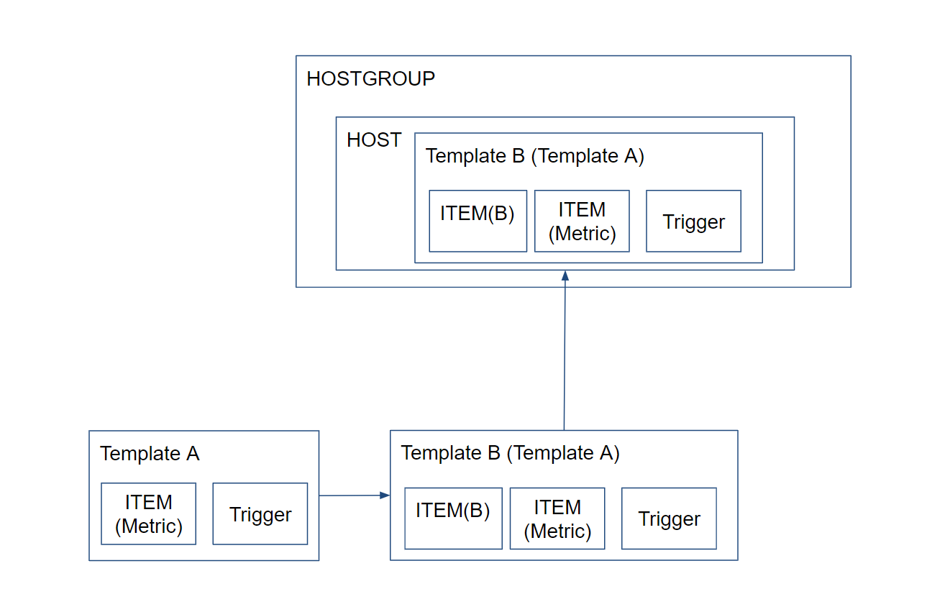
Template 상속기능
Zabbix Template

Slide 7

Template 상속기능 활용 Tips
Zabbix Template
Template.Metric.OS.Windows
-Template.OS.Windows.Default
-Template.OS.Windows.Feelanet.Operation
Only Metric
Only trigger
Only Feelanet.Operation trigger
Template.Metric.Service.AD
-Template.Service.AD.Default
-Template.Service.AD.Feelanet.Operation
Only Metric
Only trigger
Only Feelanet.Operation trigger
AD가 설치된 Feelanet Operation 팀의 Windows Server

Slide 8
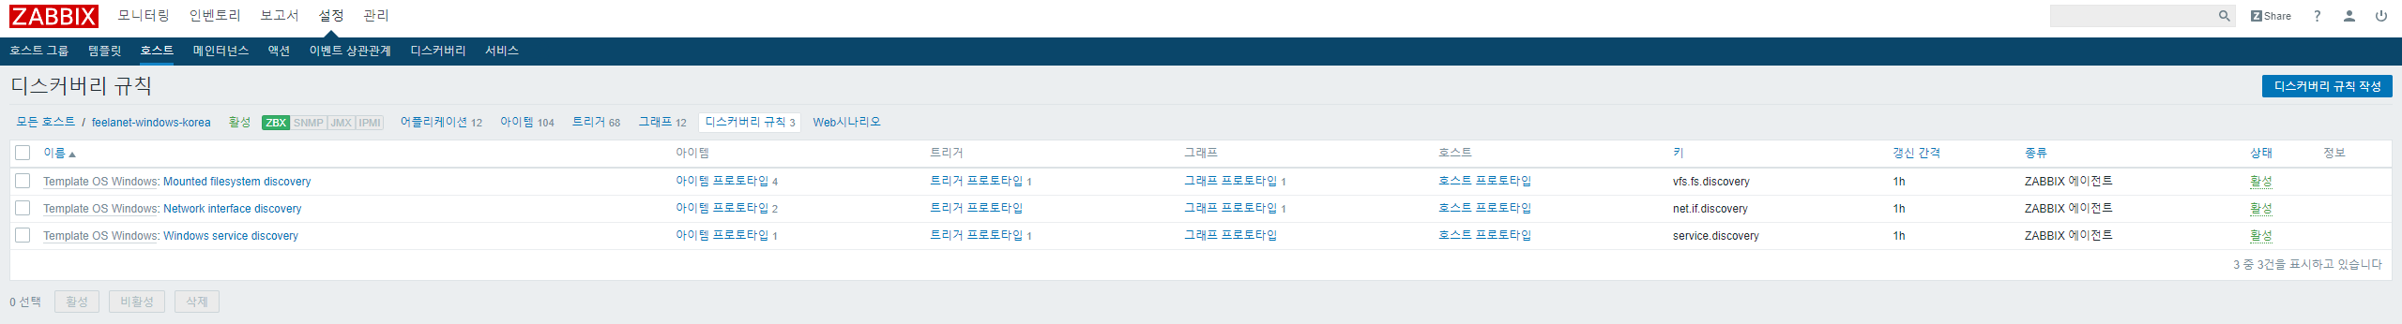
Convention
LLD
HOST별 가변적으로 존재하는 ITEM들을 Discovery하고 Dynamic하게 등록하게 하는 기능
-> NIC의 개수, DISK의 개수, Process 개수 등등
https://www.zabbix.com/documentation/3.4/manual/discovery/low_level_discovery

Slide 9
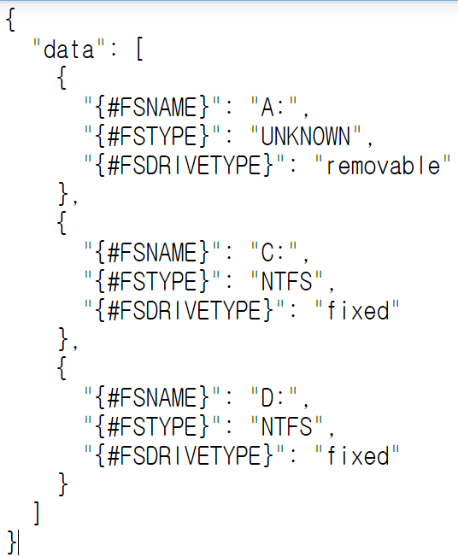
Convention
LLD
출력되는 결과는 항상 그림과 같은 Format을 맞추어 주어야 함!
{#원하는Key} <- 해시태그 뒤에 문자는 항상 대문자이어야 함.

Slide 10
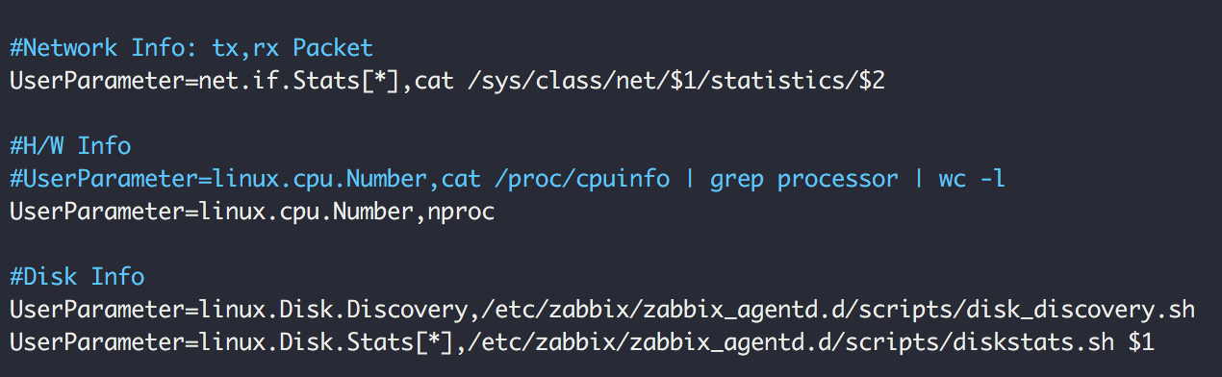
UserParameter 등록
UserParameter
e.g) /etc/zabbix/zabbix_agentd.d/userparameter.conf에 다음과 같이 원하는 Key와 Key에 대응되는 커맨드를 입력한다
ZabbixAgent에 없는 사용자용 Discovery, ITEM용 Key를 다양하게 Customizing하여 사용할 수 있다.
https://www.zabbix.com/documentation/3.4/manual/config/items/userparameters

Slide 11
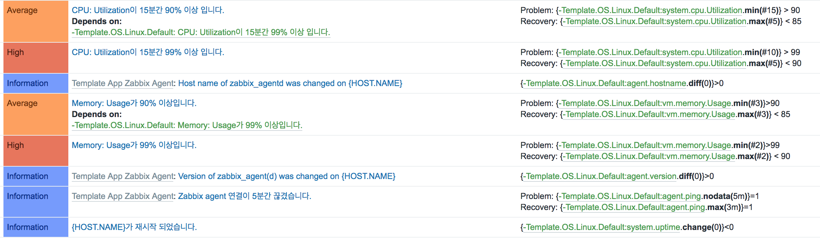
Trigger Expression 설정 및 Convention
Trigger
e.g) Trigger Expression 예시
Zabbix의 다양한 Trigger Function 목록은 아래 링크 참조
https://www.zabbix.com/documentation/3.4/manual/appendix/triggers/functions

Slide 12
Day 6

Slide 13
UserParameter (Windows)

Slide 14
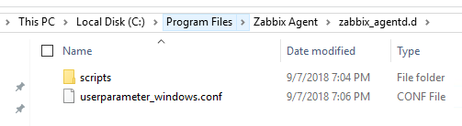
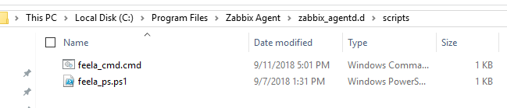
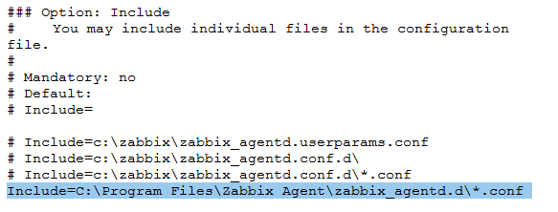
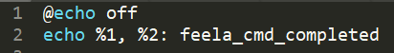
cmd 파일 실행
UserParameter (Windows)
userparameter_windows.conf 예시 기본적으로 cmd로 실행되는 것 과 동일
zabbix_agentd.conf : Include 부분 추가 -> 최종 적용 후 Service 재시작
e.g) feela_cmd

Slide 15
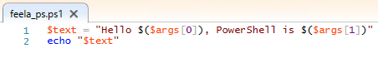
PS1 파일 실행
UserParameter (Windows)
Host에서 Zabbix agent Key값 테스트 –c옵션[Config파일]과 -t 옵션[Item Key]
Powershell 실행 방법 -> Powershell 경로 확인
Ps1 예시
UserParameter 등록
Ps1 동작 확인

Slide 16
Managing Alerts

Slide 17
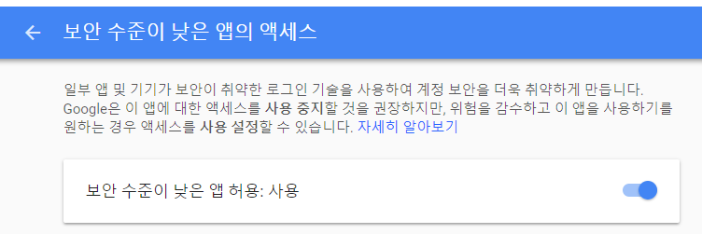
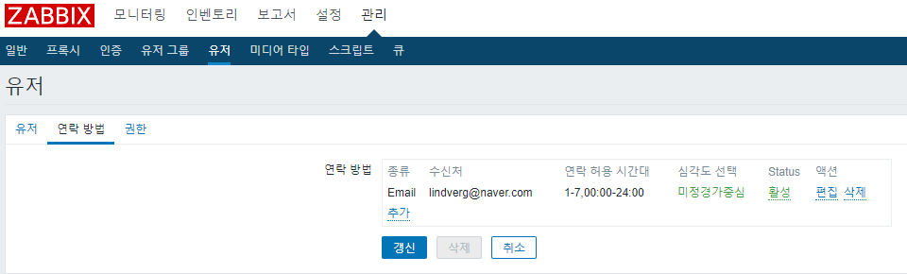
Alert 설정: Gmail with zabbix console
Managing Alerts
E-MAIL 발신 용 계정 생성 후 보안 설정
https://myaccount.google.com/lesssecureapps
발신을 하기 위한 연락 방법 설정 (유저별 연락 방법은 실제 유저 인지 알람 수신용 계정인지에 따라 Case by Case)
Recipient

Slide 18
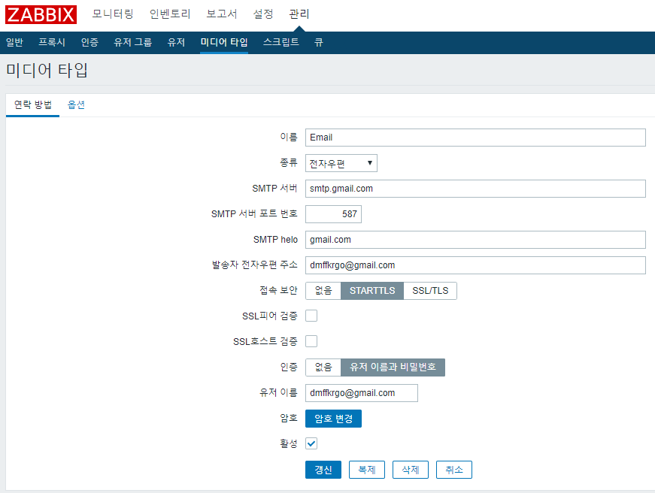
Alert 설정: Gmail with zabbix console
Managing Alerts
보유하고 있는 SMTP서버가 있다면 그것으로 사용해도 좋음, 또는 localhost에 smtp를 구성해도 되지만 block당할 수 있음

Slide 19
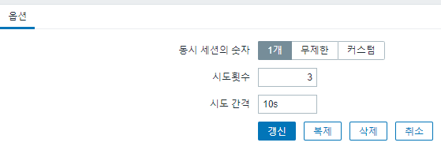
Alert 설정: Trigger와 Action
Managing Alerts
규모가 큰 Zabbix의 경우 알람 발생 시, 다수의 채널로 다수의 유저에게 알람이 전송됨
-> 이에 따라 세션의 동시 숫자를 지정하여 퍼포먼스 조절을 할 수 있음.

Slide 20
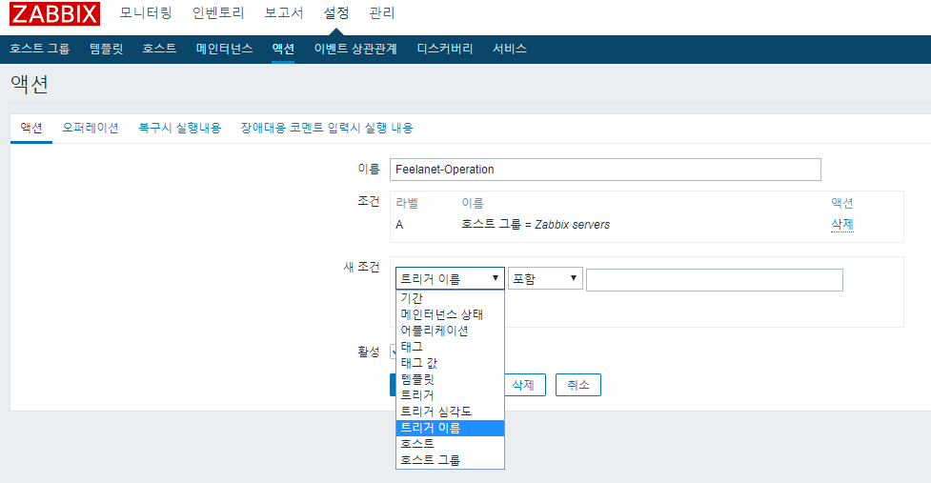
Alert 설정: Trigger와 Action
Managing Alerts
Trigger가 발생 시, 매칭되는 조건을 정의 (e.g 호스트그룹이 feela-sysadmin이며, 트리거 심각도가 Warning 이상일 경우)

Slide 21
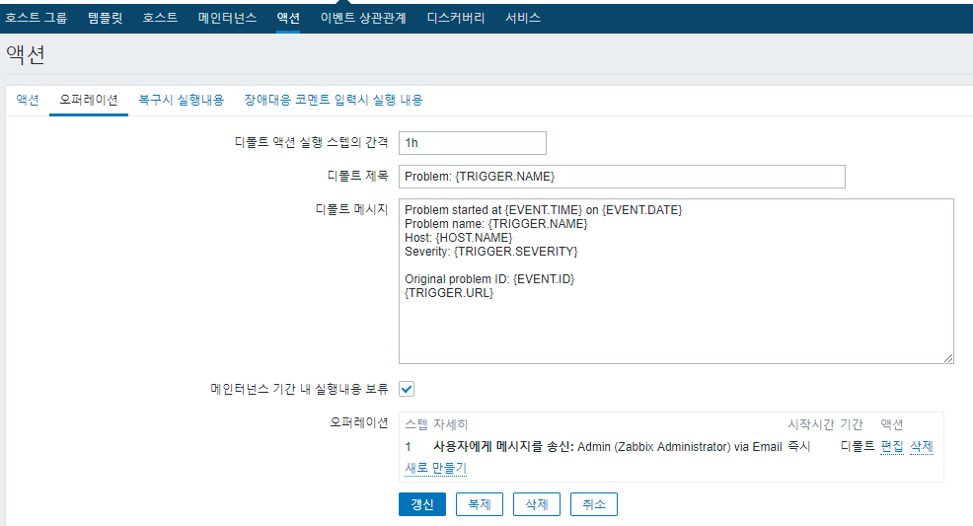
Alert 설정: Trigger와 Action
Managing Alerts
Operation에 전달되는 3가지로 분류됨 -> Recipient, Subject, Body
Subject
Body

Slide 22
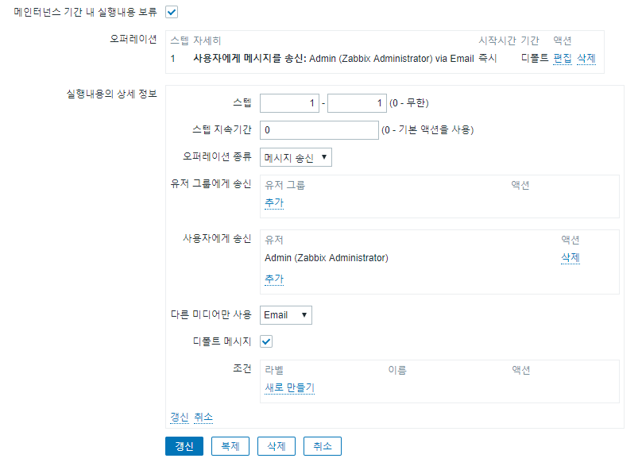
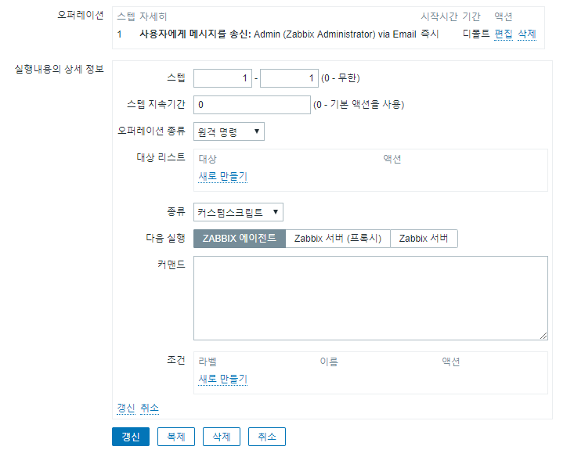
Alert 설정: Trigger와 Action
Managing Alerts
Operation
메시지 송신 -> Notification
원격 명령 -> 스크립트 실행

Slide 23
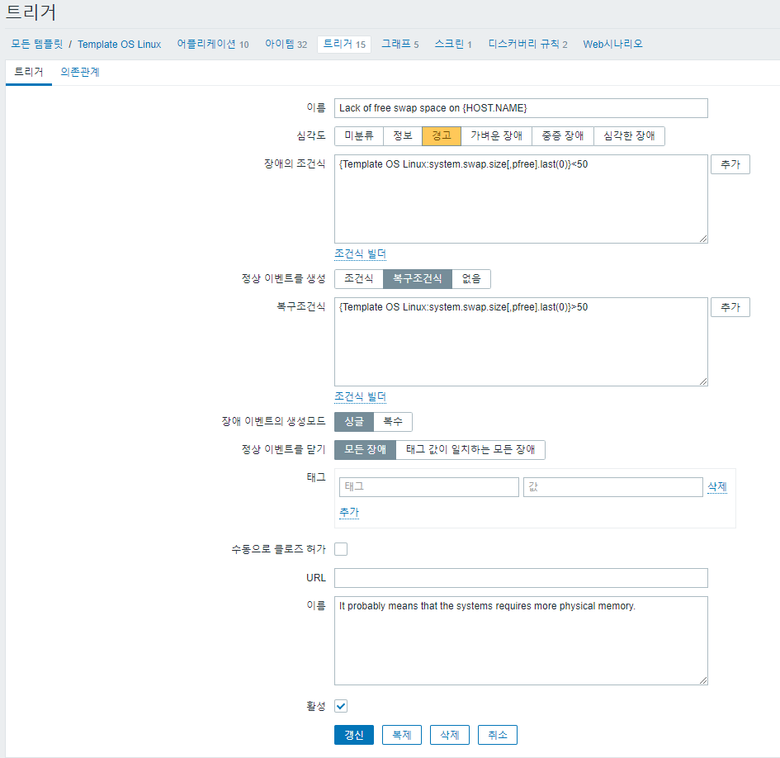
Alert 설정: Trigger와 Action
Managing Alerts
Action: 복구 시 실행은 그림과 같이 Trigger가 Recovery되었을 때 발생한다.

Slide 24
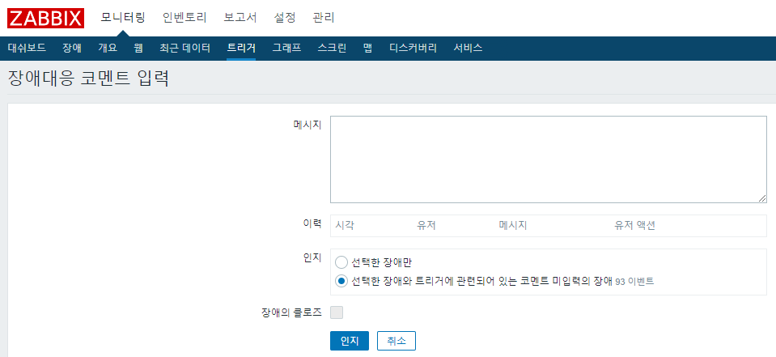
Alert 설정: Trigger와 Action
Managing Alerts
Action: 장애 대응 코멘트 -> Trigger를 누군가가 인지하는 Action을 했을 때 또한, Operation 설정이 가능하다.

Slide 25
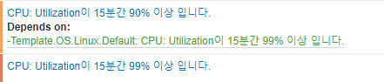
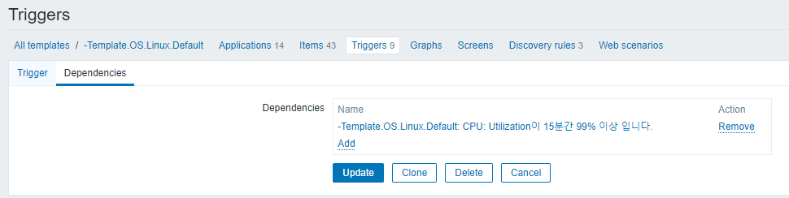
Alert 설정: Trigger Dependency
Managing Alerts
Host 내에서 Trigger 간의 상관 관계를 설정하여, 불필요한 알람 줄이기

Slide 26
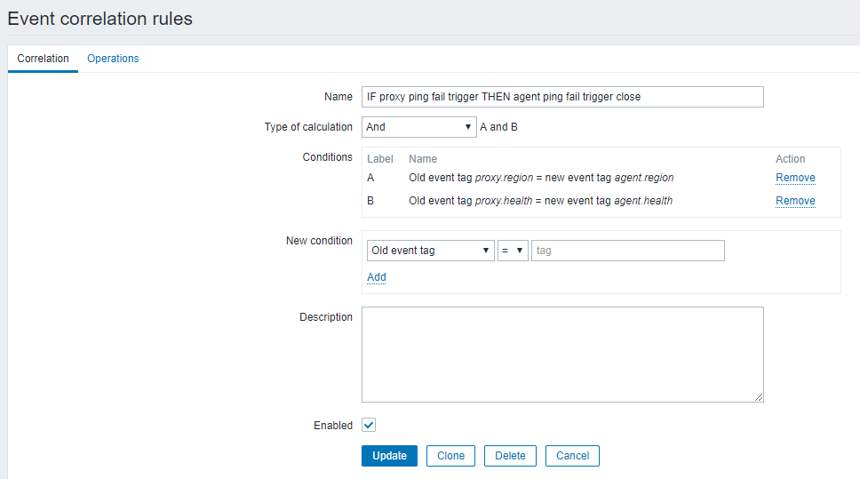
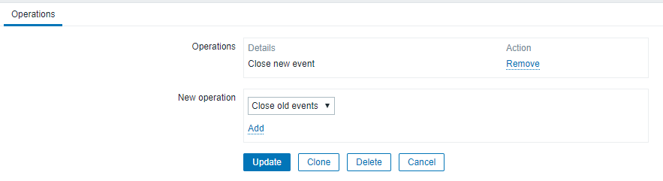
Alert 설정: Event correlation
Managing Alerts
Trigger Dependency의 경우 특정 Host안에서만 상관관계를 처리 할 수 있었다.
Event Correlation을 사용하면 Zabbix 전역적으로 Trigger간의 상관관계를 처리 할 수 있다.
이를 위해서는 Trigger에 Tagging 해주어야 한다.

Slide 27
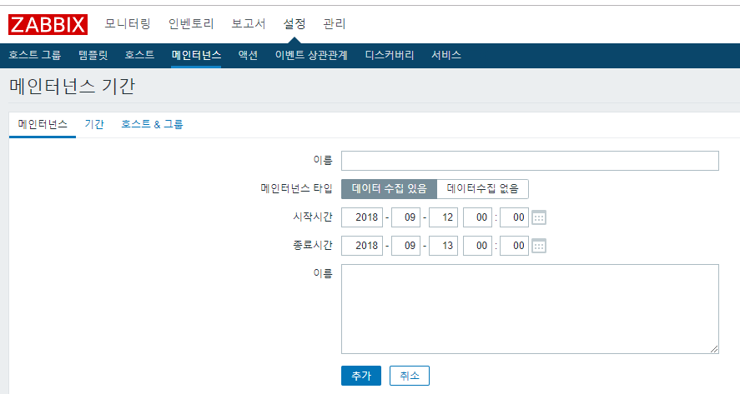
Maintenance
Managing Alerts
인프라 작업이 발생 했을 때, 의도적으로 Trigger가 발생 할 수 있다. 이 때, 메인터넌스 기간을 지정하여, Alert을 Disable 할 수 있다. 이외에 다른 용도로 다양하게 활용이 가능하다.

Slide 28
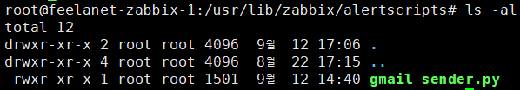
Alert 설정: Gmail with zabbix alert script
Managing Alerts
Zabbix는 Alert Script를 사용할 수 있기 때문에 Alert Notification 설정에 매우 유연함.
예시로, E-MAIL 전송을 Alert Script로 진행
e.g) Zabbix_server.conf에 지정된 경로인 “/usr/lib/zabbix/alertscripts” 에 E-mail 스크립트를 만들도록 한다.

Slide 29
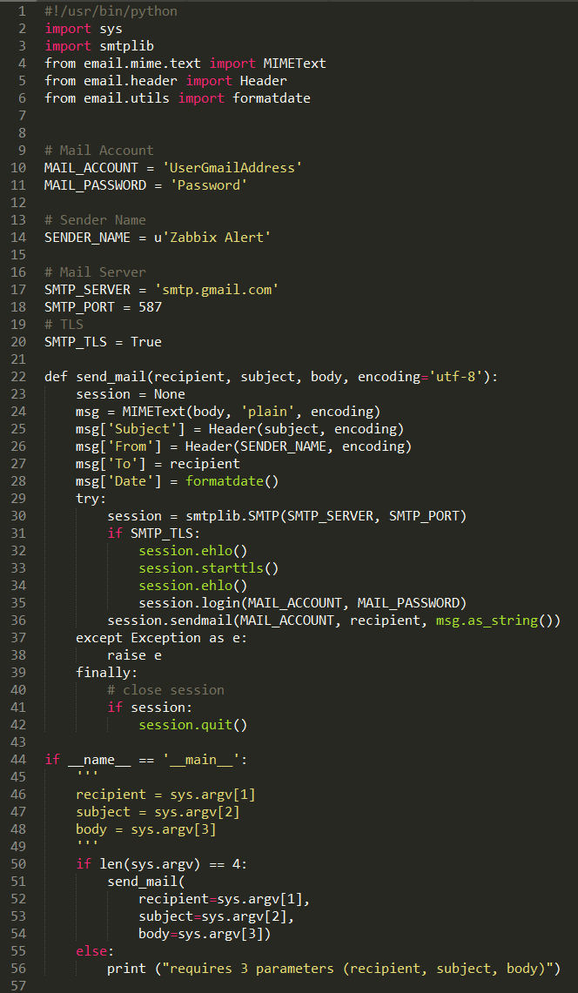
Alert 설정: Gmail with zabbix alert script
Managing Alerts
Operation에서 넘겨 받을 인자 3가지를 arguments로 사용
-> Recipient, Subject, Body

Slide 30
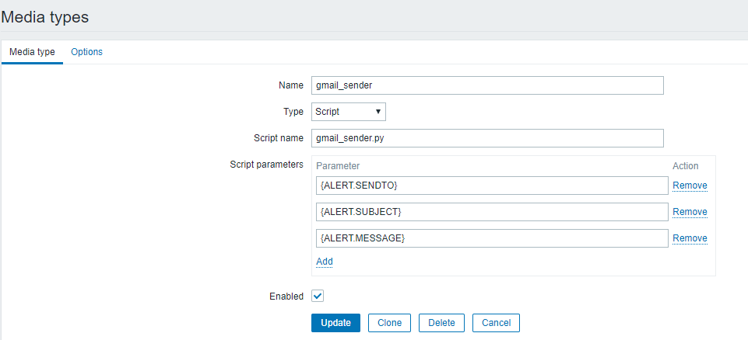
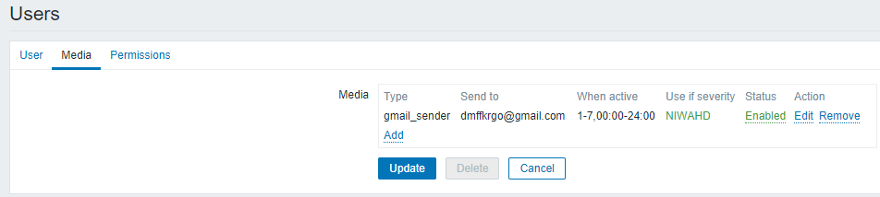
Alert 설정: Gmail with zabbix alert script
Managing Alerts
Media Type에 Custom Script로 추가 및 User Media와 연동해주어야 동작한다.

Slide 31
Alert 설정: Gmail with zabbix alert script
Managing Alerts
다양한 내장 Macro를 사용하기 위해 아래 매뉴얼 page는 자주 보는 것이 좋음
https://www.zabbix.com/documentation/3.4/manual/appendix/macros/supported_by_location

Slide 32
Zabbix Visualization

Slide 33
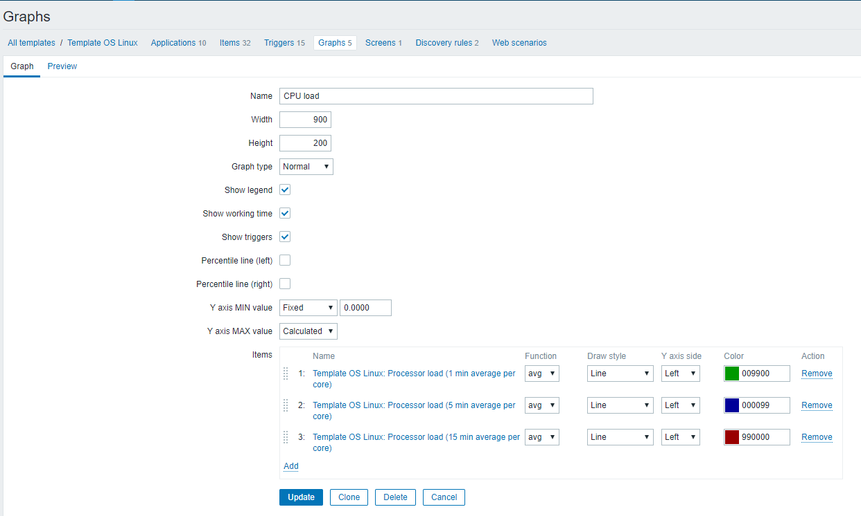
Zabbix: Graph
Visualization
Graph 옵션

Slide 34
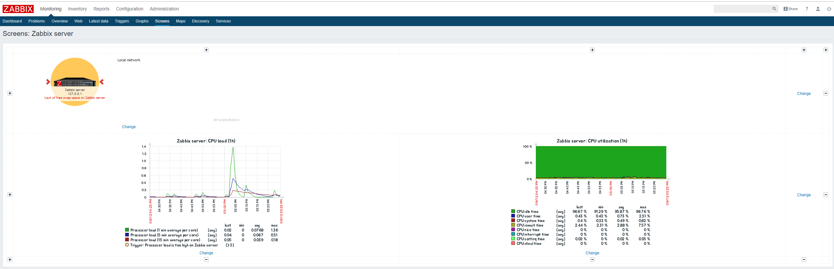
Zabbix: Screen
Visualization
Zabbix Console 상에서도 Screen 기능을 활용하여, 정적인 Dash 보드 구현은 가능하다.

Slide 35
Grafana Configuration

Slide 36
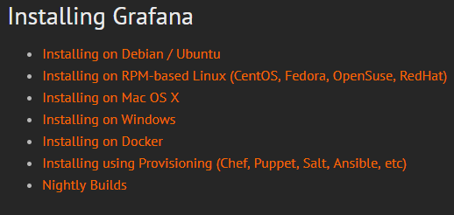
Grafana: Install
Visualization
다양한 Platform에 설치가 가능 -> 일반적으로, Zabbix Server에 설치하여 사용
http://docs.grafana.org/installation/
e.g) Ubuntu 18.04 Install
$ wget https://s3-us-west-2.amazonaws.com/grafana-releases/release/grafana_5.2.4_amd64.deb
$ apt-get install -y adduser libfontconfig
$ dpkg -i grafana_5.2.4_amd64.deb
$ systemctl start grafana
$ systemctl enable grafana
/etc/grafana/grafana.ini 에서 Grafana 구동 옵션 조정
Default ID, Password -> admin // admin, Port 3000

Slide 37
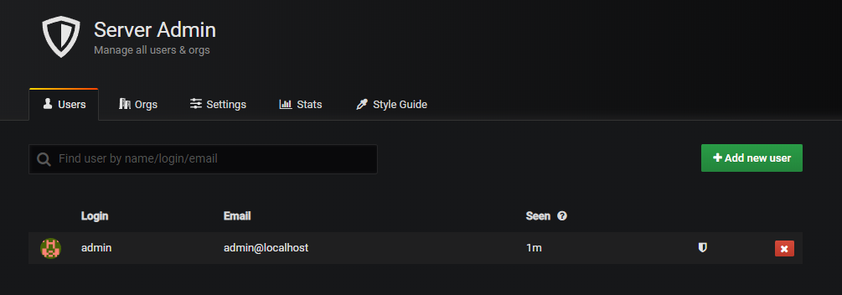
Grafana: user 관리
Visualization
Server Admin -> 유저 및 조직 관리

Slide 38
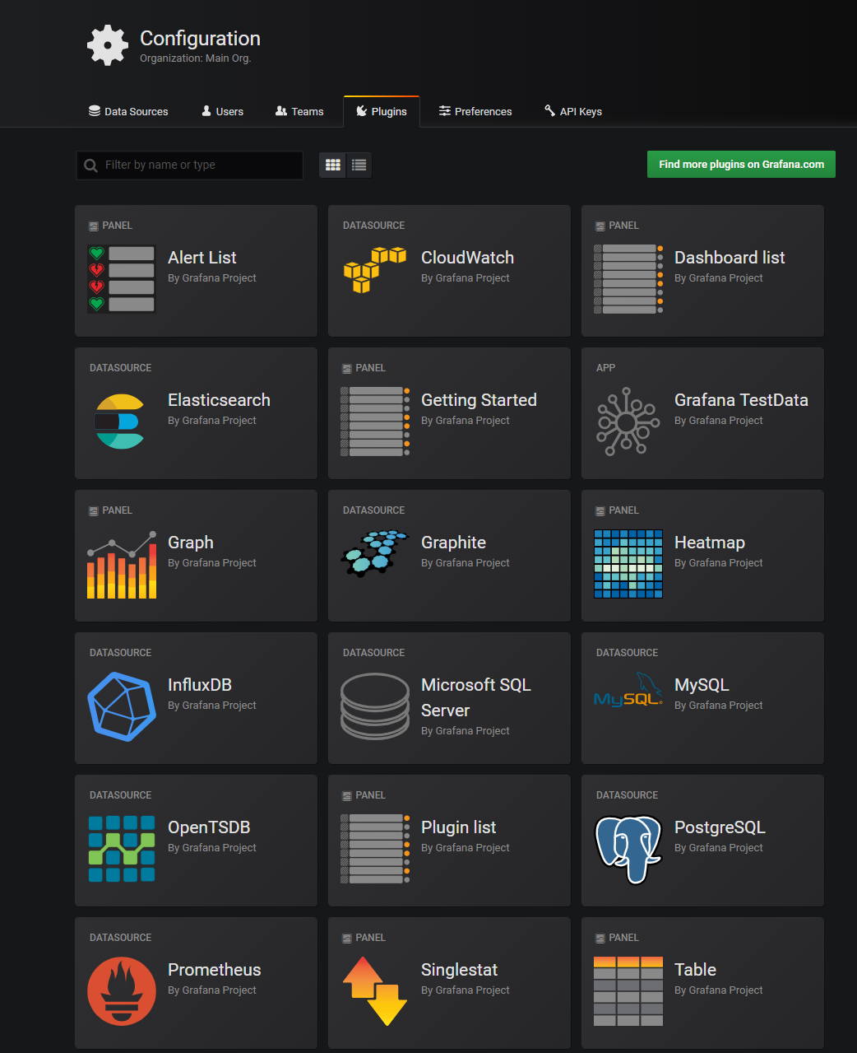
Grafana: Plugin
Visualization
Configuration에 설치된 기본 Plugin에는 Zabbix가 없음

Slide 39
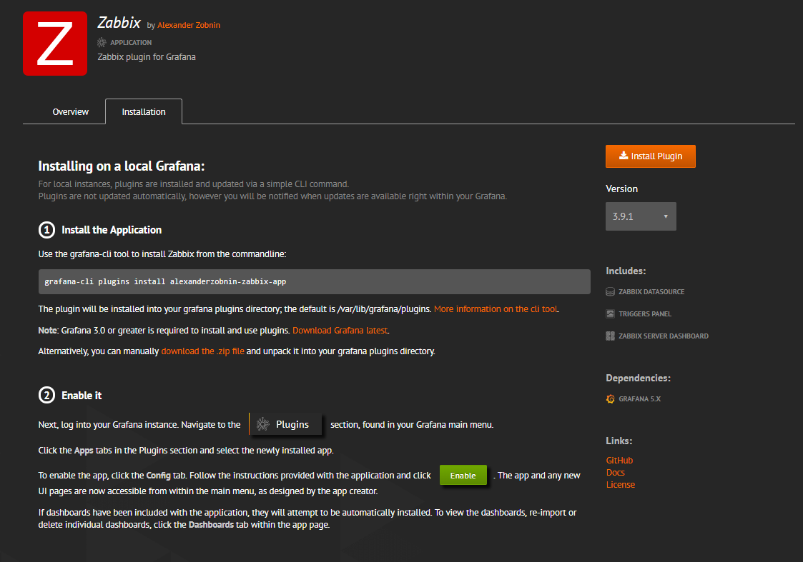
Grafana: Plugin – Zabbix Plugin 연동
Visualization
https://grafana.com/plugins/alexanderzobnin-zabbix-app/installation
Plugin 설치 -> 서비스 재시작 -> Plugin Enable

Slide 40
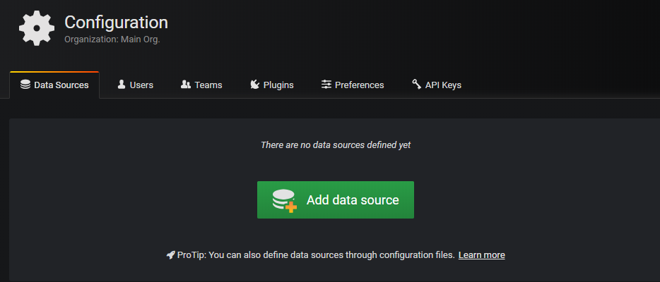
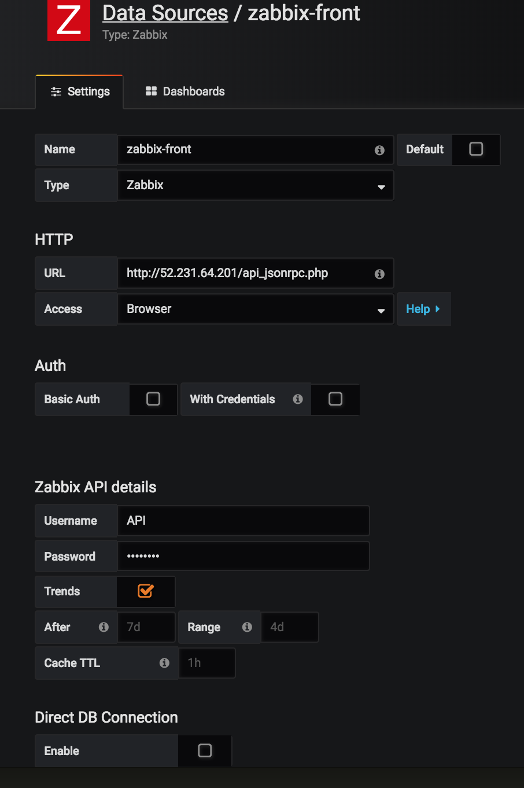
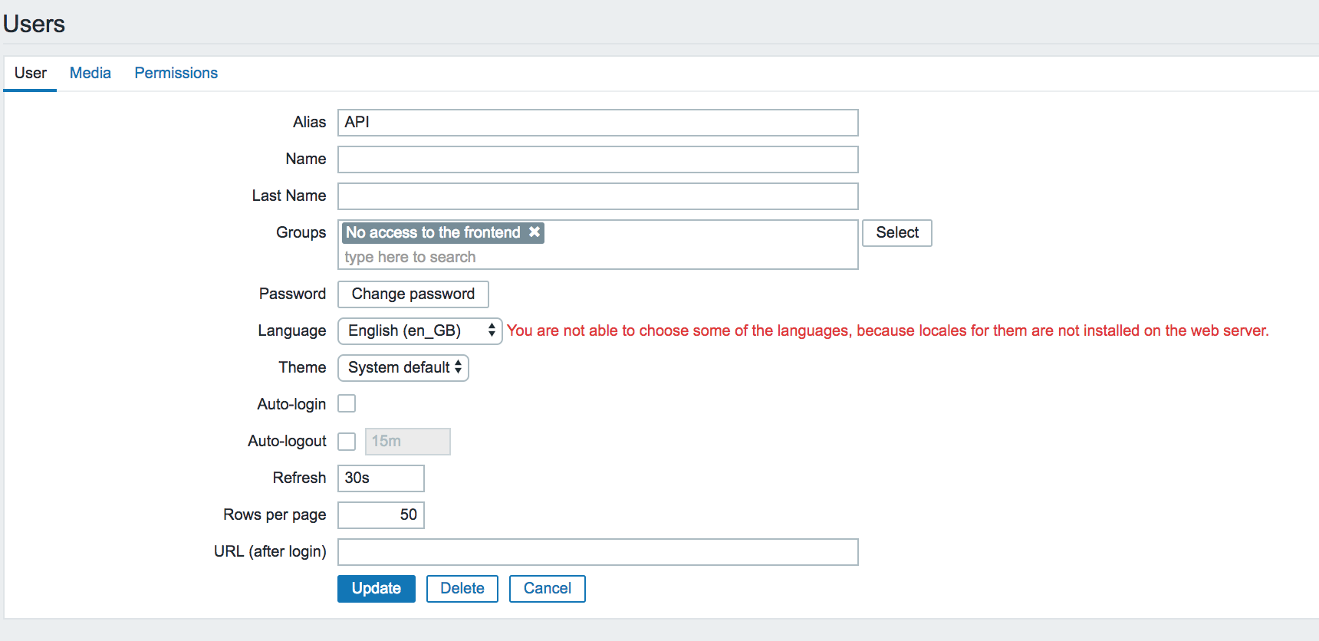
Grafana: Plugin – Zabbix Plugin 연동
Visualization
zabbix의 API의 주소 입력 및 Grafana용 User생성을 하도록 한다
-> No Access Frontend, SuperAdmin 권한

Slide 41
Grafana DashBoard

Slide 42
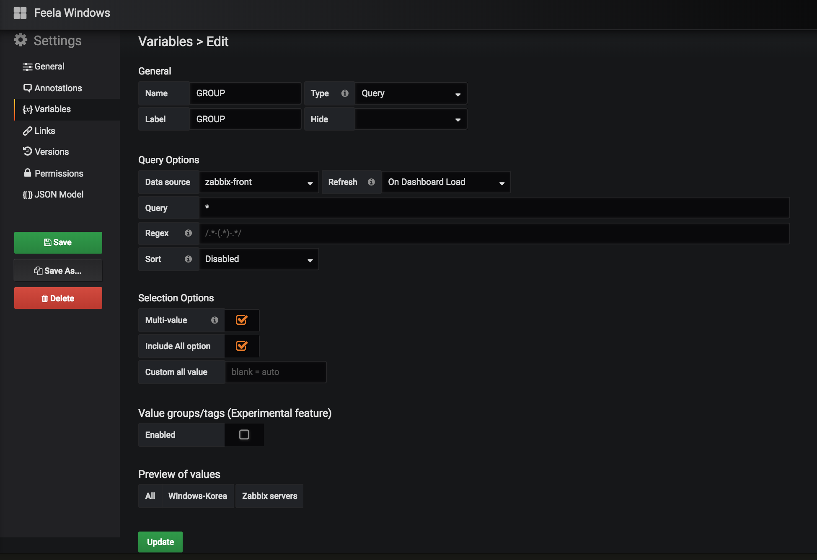
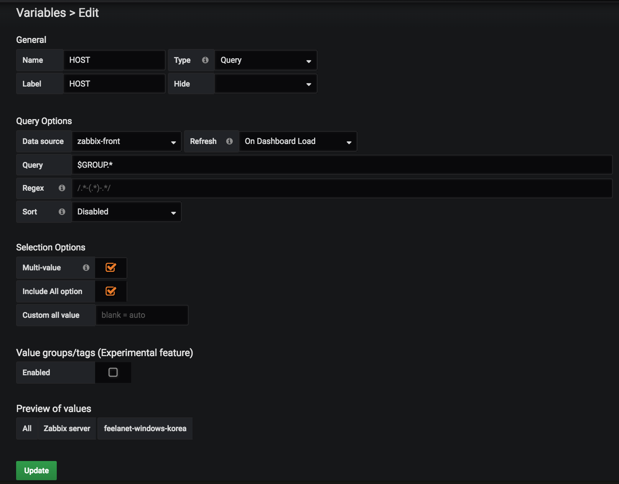
Grafana: DashBoard 관리
Visualization
DashBoard 생성 후, Variable 설정을 해주도록 한다. (Sorting 편의)
-> 해당 Plugin은 Group – Host – Item 계층구조를 지원
GROUP Variable 설정
HOST Variable 설정

Slide 43
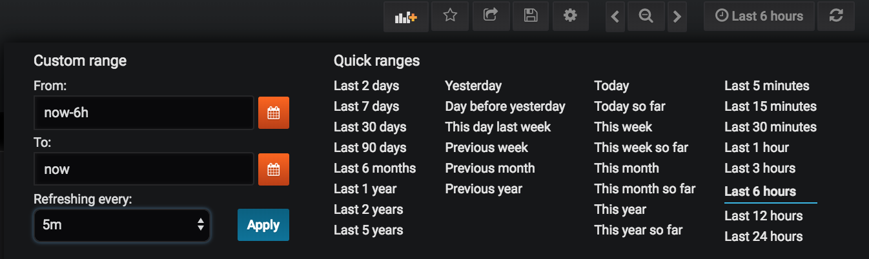
Grafana: DashBoard 관리
Visualization
Refreshing every 설정을 걸어 두도록 하자.

Slide 44
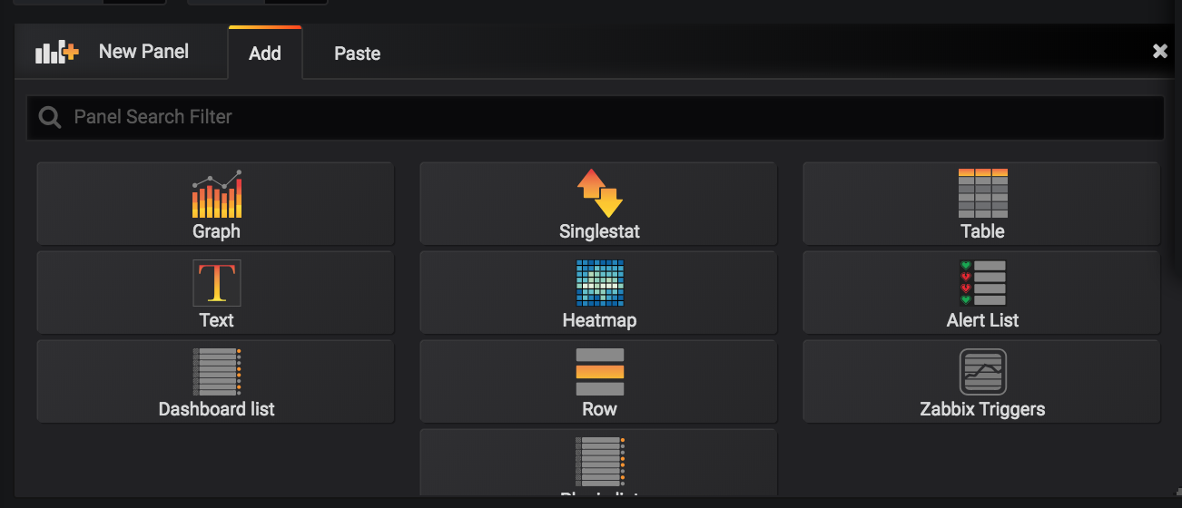
Grafana: DashBoard 관리
Visualization
Default로 제공되는 Panel 이 외에도, 추가 Plugin 설치가 가능
https://grafana.com/plugins

Slide 45
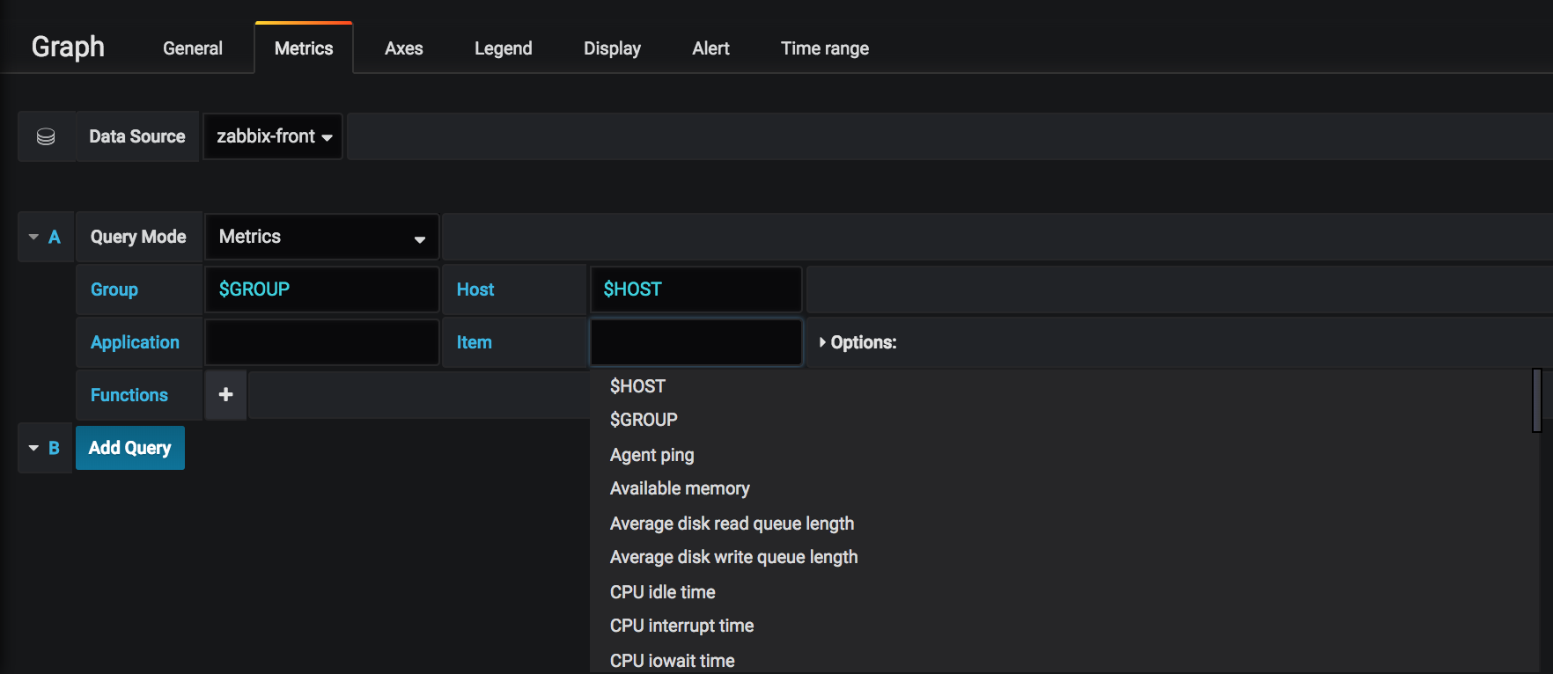
Grafana: Plugin – Zabbix Plugin 연동
Visualization
e.g) Graph Panel 설정 방법 -> 자세한 설정은 실습으로 진행

Slide 46
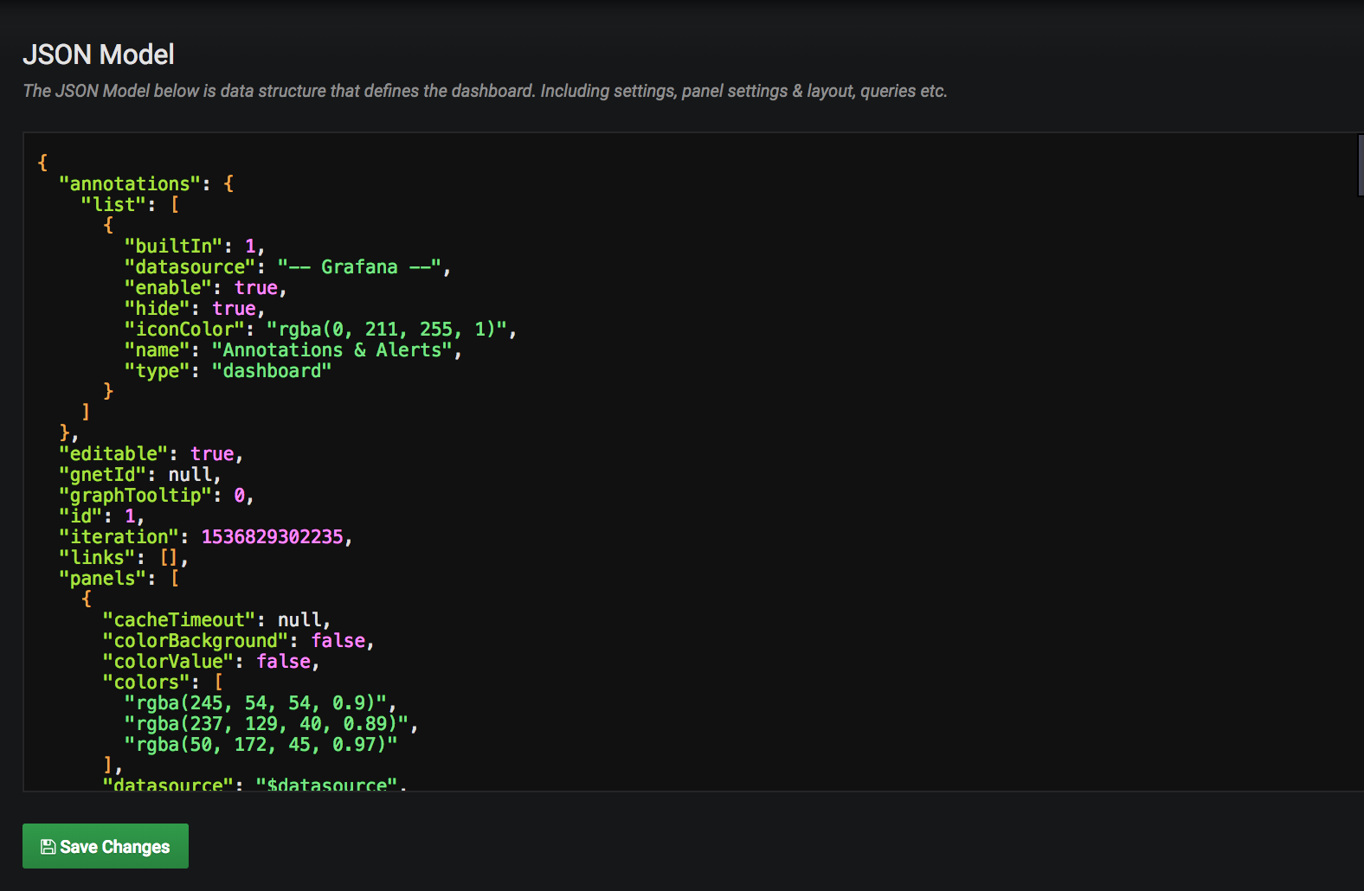
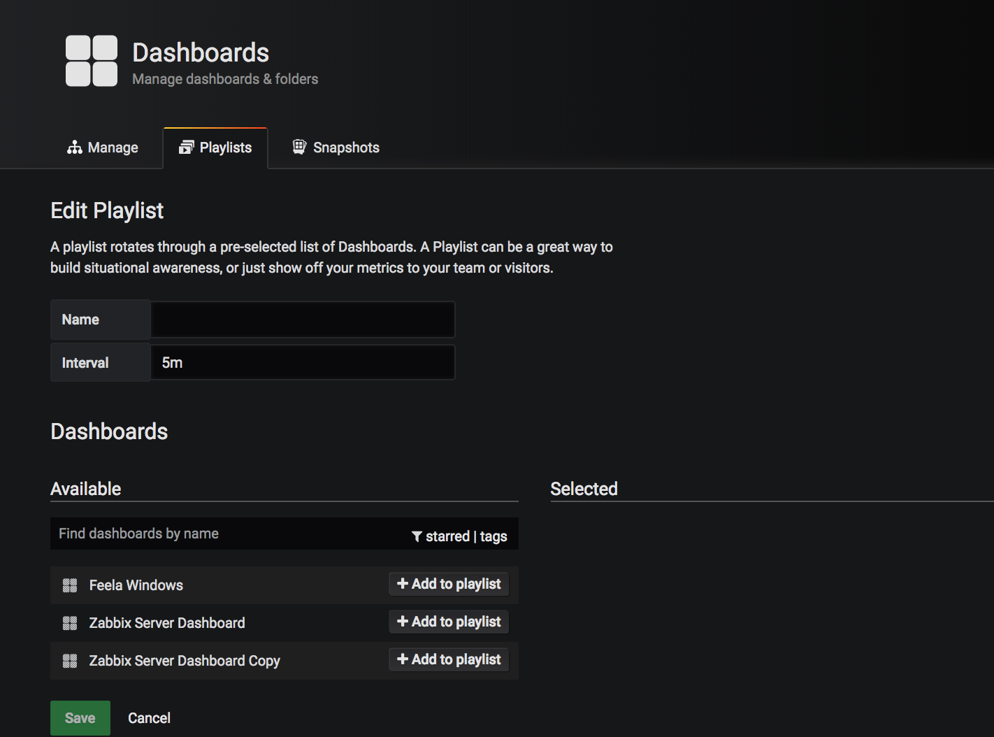
Grafana: Plugin – Zabbix Plugin 연동
Visualization
DashBoard Export, Import 기능
Playlists 설정 -> DashBoard 전광판 구성 (DashBoard Rotation)

Slide 47
Zabbix TLS 구성

Slide 48
Digital Ocean 가이드
Zabbix TLS 구성
Self signed 인증서
https://www.digitalocean.com/community/tutorials/how-to-create-a-self-signed-ssl-certificate-for-apache-in-ubuntu-16-04
Let's Encrypt 인증서
https://www.digitalocean.com/community/tutorials/how-to-secure-apache-with-let-s-encrypt-on-ubuntu-16-04

Slide 49
SLACK Notification

Slide 50
Alert 설정: Slack with zabbix alert script
Slack Noitification
SLACK 가입 및 Channel 생성 -> Zabbix Bot 생성, Token 발급 -> Script 공유 테스트 구현

Slide 51
Q & A

